Slide 1

Nhóm 1
Packed Malware When Malware is Packin’ Heat; Limits of Machine Learning Classifiers Based on Static Analysis Features
NT230.N21.ATCL
BÁO CÁO CUỐI KÌ
Đề tài S02
Aghakhani, H., Gritti, F., Mecca, F., Lindorfer, M., Ortolani, S., Balzarotti, D., ... & Kruegel, C. (2020, January). In Network and Distributed Systems Security (NDSS) Symposium 2020.

Slide 2
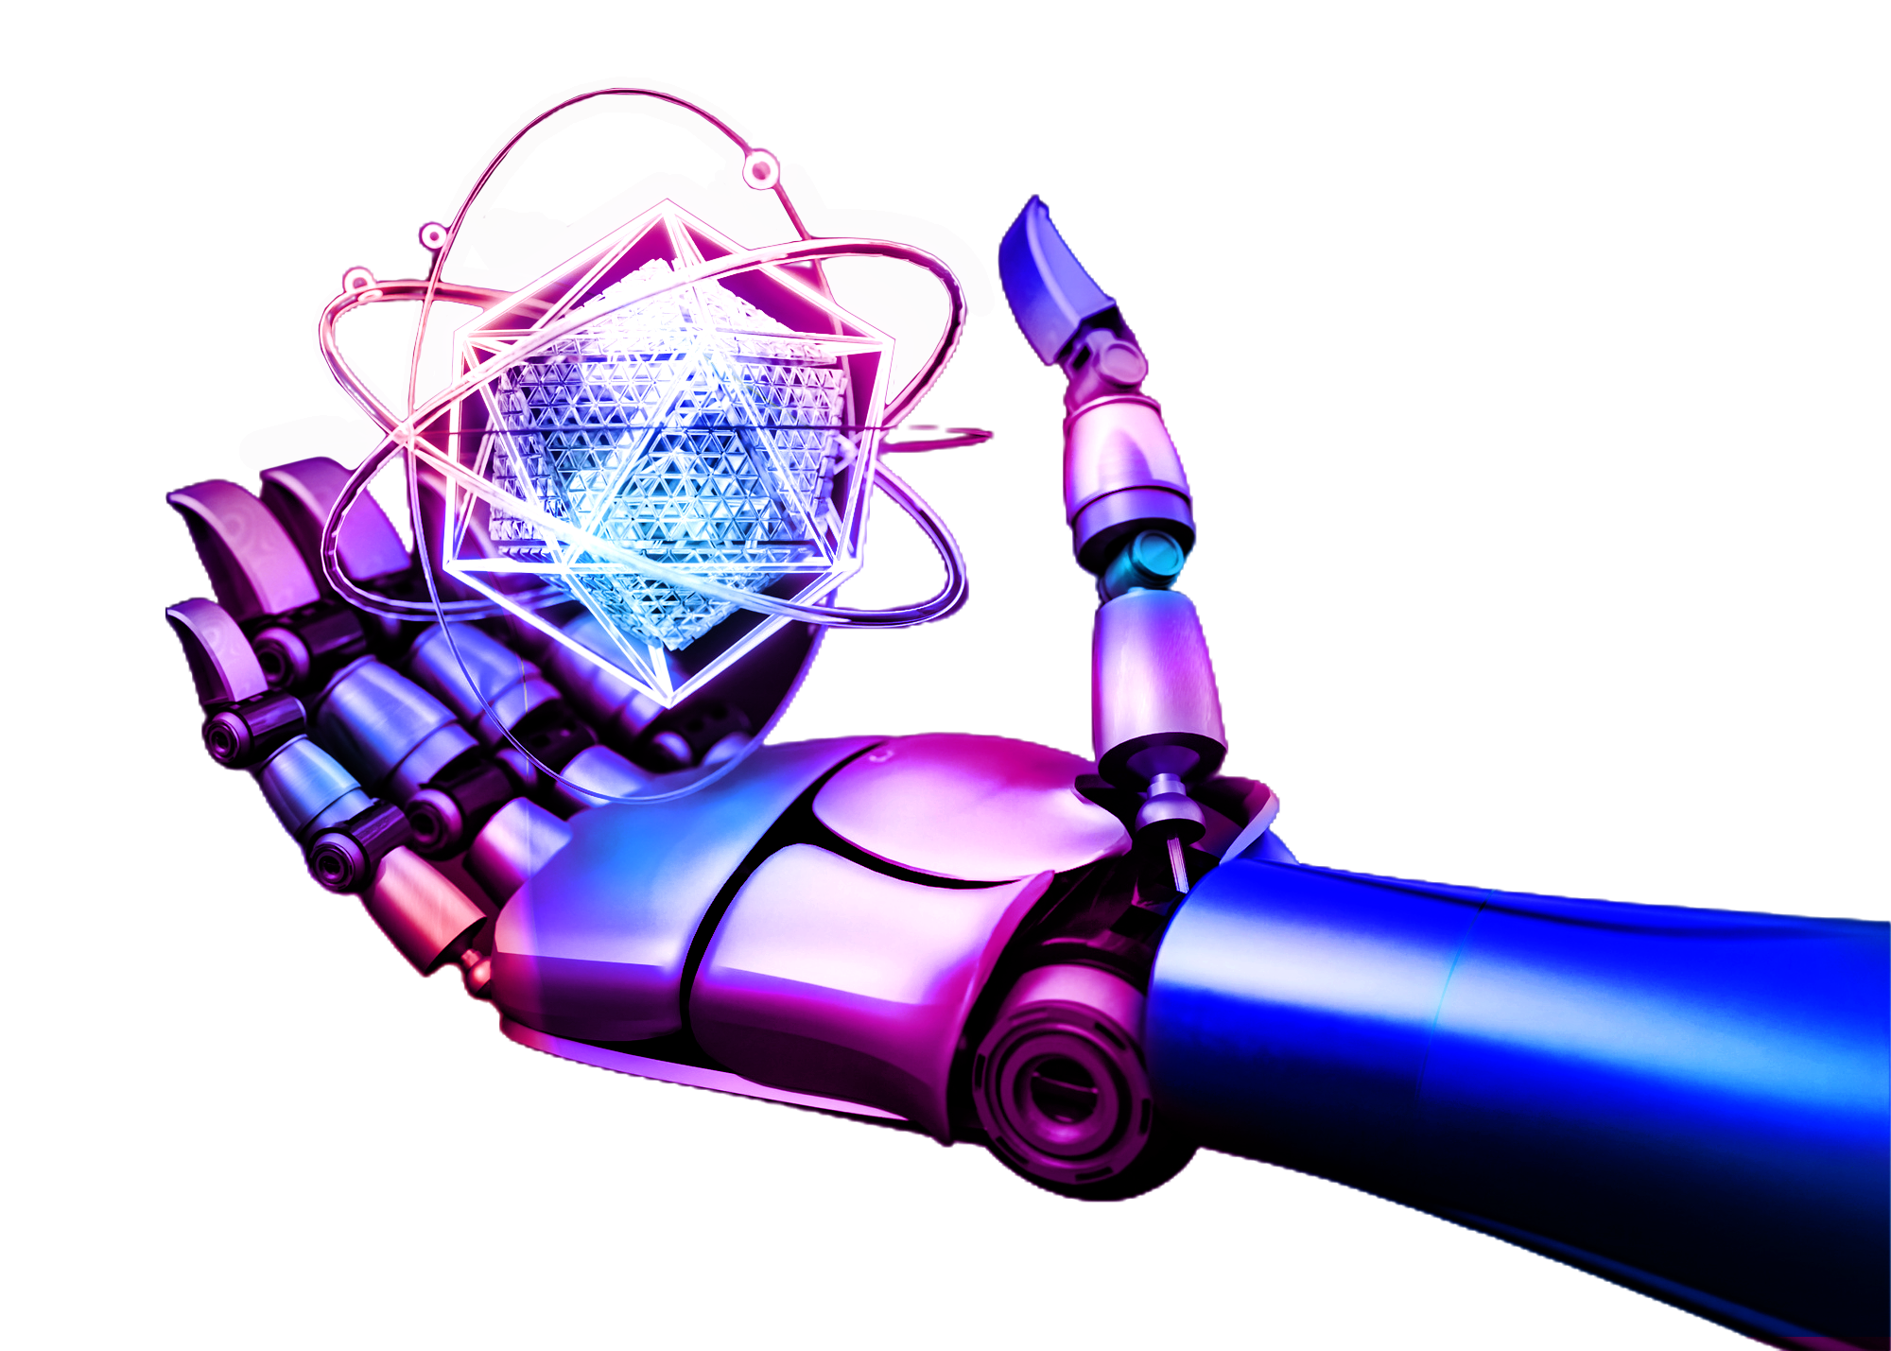
Nhóm 1
01
Vấn đề bài toán
NT230.N21.ATCL
Vấn đề, hướng giải quyết và sơ lược bài báo

Slide 3
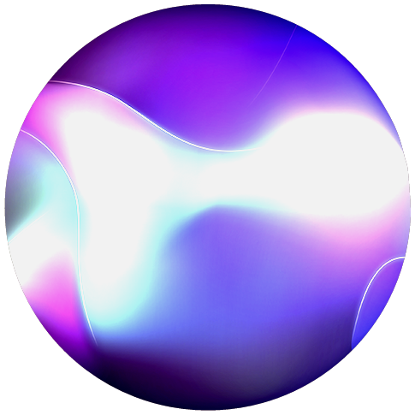
Nhóm 1
When Malware is Packin’ Heat; Limits of Machine Learning Classifiers Based on Static Analysis Features
NT230.N21.ATCL
Hạn chế của mô hình phân loại mã độc dựa vào phân tích tĩnh các tập thực thi
Nhắm vào phần mềm được đóng gói

Slide 4
Phân tích tĩnh (Static Analysis)
Phân tích động
Vấn đề về:
Tài nguyên
Thời gian
Môi trường
Hiệu suất - tính bảo mật
Phân tích tĩnh
Thuộc tính dựa trên cấu trúc tệp thực thi
Không cần chạy thực thi
Hiệu quả tốt
Vấn đề với Packed Malware, adversarial malware,…

Slide 5
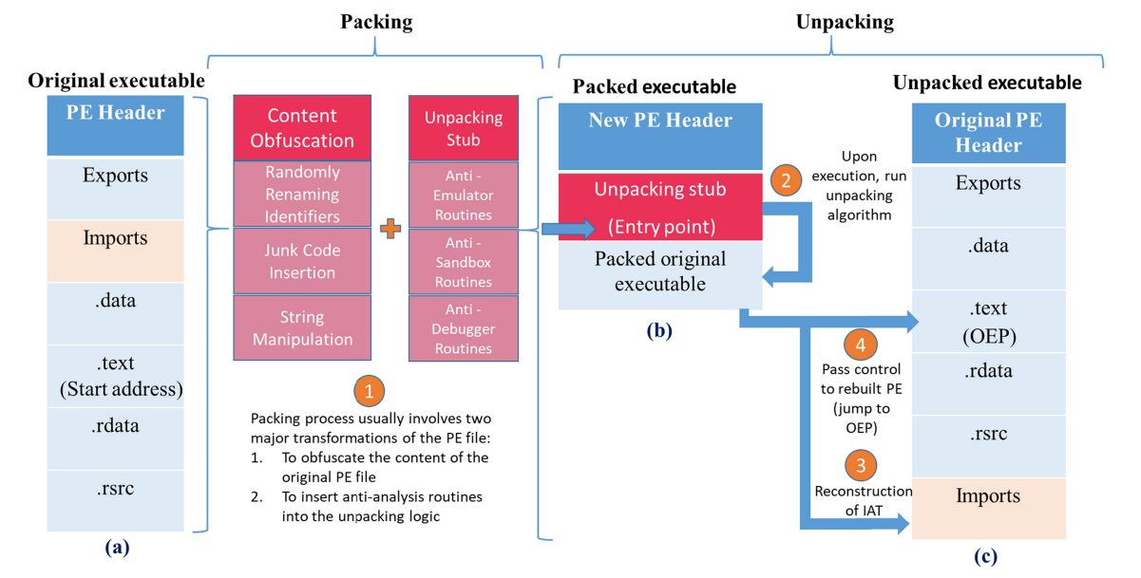

Slide 6
Mã độc được đóng gói (Packed Malware)
Phần mềm độc hại: trốn tránh các trình phân tích mã độc
Phần mềm lành tính: bảo vệ nội dung tệp thực thi
Nghiên cứu, giả định trái chiều về việc:
Các thuộc tính từ phân tích tĩnh có đủ tối ưu cho các mô hình phân loại mã độc ?

Slide 7
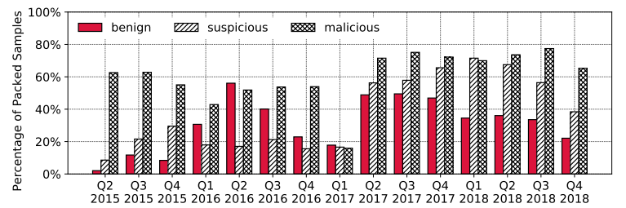

Slide 8
Nhóm 1
Đề xuất
NT230.N21.ATCL
Thực nghiệm làm rõ các vấn đề giữa phần mềm mã độc được đóng gói và mô hình học máy phân tích tĩnh.
Tạo ra 2 datasets, giải pháp cho huấn luyện mô hình.

Slide 9
Nhóm 1
02
Phương pháp đề xuất
NT230.N21.ATCL
Phương pháp đề xuất trong bài báo

Slide 10
Datasets (PE files – Windows x86)
01
Wild dataset
29,573 mẫu từ phần mềm anti-malw thương mại
56,411 mẫu từ EMBER dataset (chưa có nhãn Packed)
Nhãn Packed cho EMBER bằng phần mềm anti-malw thương mại
Malw/Benign: kiểm tra tất cả bằng Virus Total.
Chọn ra 81,871 mẫu thống nhất nhãn.

Slide 11
Datasets (PE files – Windows x86)
01
Wild dataset
Packed/Unpacked: thực hiện các bước phân tích động để tìm ra dấu hiệu unpacking sau:
Sandbox từ phần mềm anti-malw thương mại
Deep Packer Inspector (dpi)
Dựa trên signatures và heuristics: Manalyze, Exeinfo PE, yara rules, PEiD, F-Prot
Cuối cùng, chọn ra 50,724 mẫu (4,396 unpacked benign, 12,647 packed benign và 33,681 packed malicious)

Slide 12
Datasets (PE files – Windows x86)
02
Lab dataset
Đóng gói tất các mẫu trong Wild dataset bằng 9 phần mềm đóng gói (Packer)
Obsidium, PELock, Themida, PECompact, Petite, UPX, kkrunchy, MPRESS, tElock
Sàn lọc lại các mẫu không thể đóng gói.
Cuối cùng, chọn ra 341,444 mẫu đã đóng gói (với 94.56% mẫu có thể bảo toàn được chức năng)

Slide 13
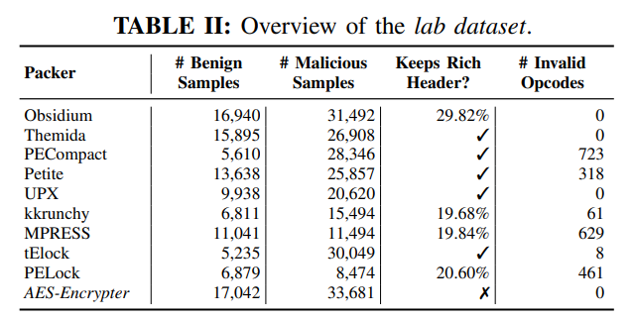

Slide 14
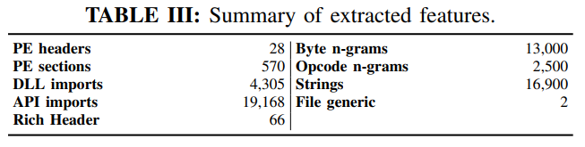
Thuộc tính (Features)
9 nhóm thuộc tính
Tổng cộng 56,543 thuộc tính

Slide 15
Nhóm 1
03
Thực nghiệm
NT230.N21.ATCL
Sơ lược thực nghiệm từ bài báo

Slide 16
Vấn đề 1
Thực nghiệm 1:
Train giữa Packed Malw – Unpacked Benign
Wild dataset
Nhầm lẫn packed là Malw
Thực nghiệm 2:
Mô hình phân loại các Packer
Lab dataset
Kết quả Acc 99.99%
Thực nghiệm 3:
Lab dataset
Packed Benign từ 4 packer
Packed Malw từ 5 packer còn lại
Nhầm lẫn, luôn xem mẫu từ 5 packer là Malw
Mô hình phân loại có nhầm lẫn một quá trình đóng gói từ một Packer cụ thể là nhãn Độc hại, khi tỉ lệ dữ liệu để huấn luyện mô hình không tối ưu?
Chính xác

Slide 17
Vấn đề 2
Vậy mô hình phát hiện mã độc tĩnh có thực sự phân loại được những mẫu đã đóng gói?
Điều chỉnh tỉ lệ dữ liệu huấn luyện
để giải quyết vấn đề 1
Thực nghiệm 4, 5:
Huấn luyện mô hình với 2 dataset
Có thể duy trì được FP, FN thấp
Thực nghiệm 6:
Mô hình với từng loại packer, từng nhóm thuộc tính
Những thuộc tính hữu ích cho huấn luyện: Bytes n-grams, PE sections
Các thuộc tính tĩnh trích xuất được vẫn hữu ích khi phát hiện mã độc

Slide 18
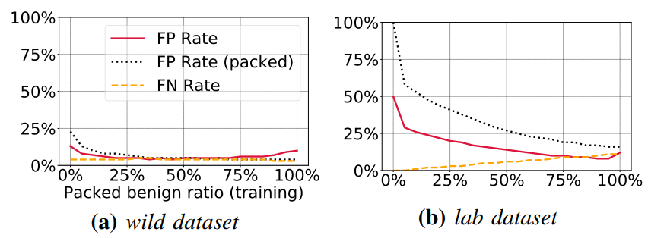
Thực nghiệm 4, 5 (Vấn đề 2)

Slide 19
Vấn đề 3
Vậy mô hình có thể phân loại hiệu quả với những mẫu được đóng gói từ các packer chưa từng biết, và một số vấn đề khác ở môi trường thực tế không?
Thực nghiệm 7, 8, 9:
Thực nghiệm với packer khác nhau giữa tập train và test
Không thể phân loại những packer chưa từng train (kể cả packer lớp trước/sau)
Thực nghiệm 10, 11:
Thực nghiệm với mẫu Đối Kháng (Adversarial), và các packer có liên quan đến mã hóa.
Vấn đề ngoài đề tài
Chưa thể xử lý hiệu quả.

Slide 20
Kết luận thực nghiệm
Vấn đề 1
Vấn đề 2
Vấn đề 3
Mô hình phân loại có thể nhầm lẫn một quá trình đóng gói từ một Packer cụ thể là nhãn Độc hại, khi tỉ lệ dữ liệu để huấn luyện mô hình không tối ưu.
Các thuộc tính tĩnh trích xuất được vẫn hữu ích khi cho các mô hình phát hiện mã độc
Mô hình chưa thể phân loại hiệu quả với những mẫu được đóng gói từ các packer chưa từng biết, và một số vấn đề khác ở môi trường thực tế.

Slide 21
Nhóm 1
04
Triển khai đã thực hiện
NT230.N21.ATCL
Triển khai thực nghiệm nhóm đã thực hiện

Slide 22
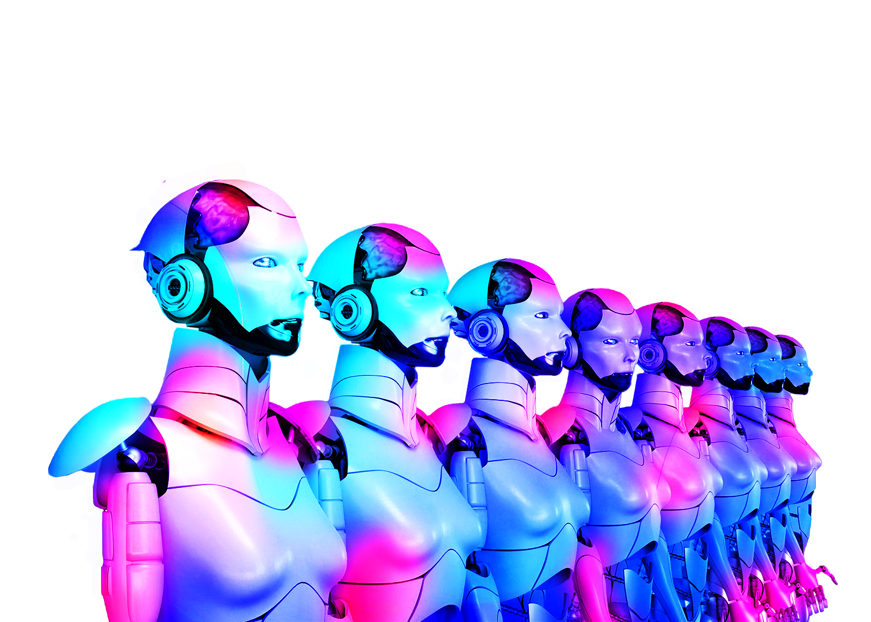
Nhóm 1
Cảm ơn !
Xin cảm ơn sự theo dõi của thầy và các bạn.
NT230.N21.ATCL

Slide 23
Nhóm 1
9H 55M 23S
333,000
386,000 Km
NT230.N21.ATCL
Jupiter's rotation period
The Sun’s mass compared to Earth’s
Distance between Earth and the Moon

Slide 24
You can divide the content
Earth
Jupiter
Earth is the third planet from the Sun and the only one that harbors life in the entire Solar System
Jupiter is a gas giant and also was named after the Roman god of the skies and lightning. It a big planet

Slide 25
Maybe you need four columns
Saturn
Mercury
Saturn is a gas giant and the biggest planet in the Solar System
It’s the closest planet to the Sun and the smallest one of them all
Mars
Venus
Mars is full of iron oxide dust, giving the planet its reddish cast
It’s the second-brightest natural object in the night sky after the Moon

Slide 26

Nhóm 1
02
Section name
NT230.N21.ATCL
You can enter a subtitle here if you need it

Slide 27
Five different ideas
Saturn
Venus
Saturn is a gas giant with severa beautiful rings. It was named after a god
It’s the second-brightest natural object in the night sky after the Moon
Mercury
Mars
Earth
It’s the closest planet to the Sun and the smallest one in the Solar System
Mars is full of iron oxide dust, giving the planet its reddish cast and is cold
Earth is the only planet that harbors life in the entire Solar System

Slide 28
reviewing concepts
Mars
Saturn
Despite being red, Mars is actually a cold planet
Saturn is the biggest planet in the Solar System
Venus
Mercury
It’s the second-brightest natural object in the sky
Mercury is the smallest planet in the Solar System
Neptune
Earth
Neptune is the fourth-largest planet in the Solar System
Earth is the only planet known to harbor life

Slide 29
Nhóm 1
Awesome words
NT230.N21.ATCL

Slide 30
Nhóm 1
—Someone famous
NT230.N21.ATCL
“
This is a quote, words full of wisdom that someone important said and can make the reader get inspired.”

Slide 31
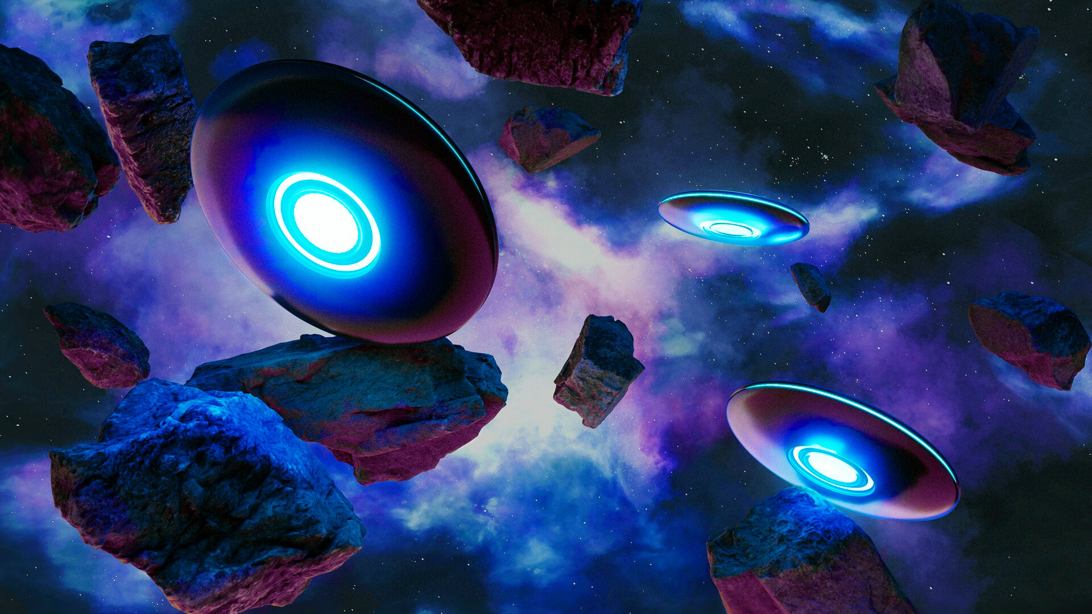
Nhóm 1
A picture is worth a thousand words
NT230.N21.ATCL

Slide 32
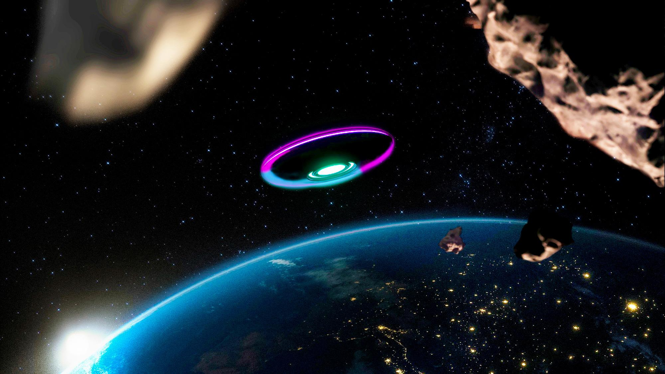
An image reinforces the concept
Images reveal large amounts of data, so remember: use an image instead of a long text. Your audience will appreciate it

Slide 33
Nhóm 1
1,000,000
NT230.N21.ATCL
Big numbers catch your audience’s attention

Slide 34
Key numbers are important
35.3K
24.4K
13.1K
Mars
Jupiter
Venus
Mars is full of iron oxide dust, giving the planet its reddish cast
Jupiter is a gas giant and the biggest planet in the Solar System
Venus has a beautiful name and is the second planet from the Sun

Slide 35
Let’s use some percentages
75%
50%
Venus
Mercury
Venus is the second-brightest natural object in the night sky
Mercury is the closest planet to the Sun and a very small planet

Slide 36
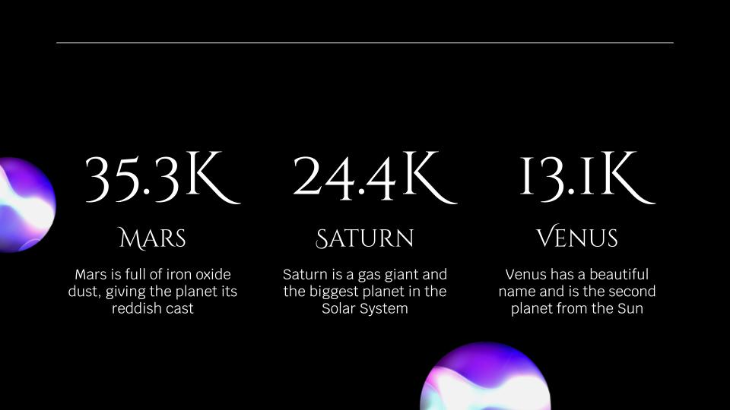
Check our mobile APP
You can replace the image on the screen with your own work. Just right-click on it and select “Replace image”

Slide 37
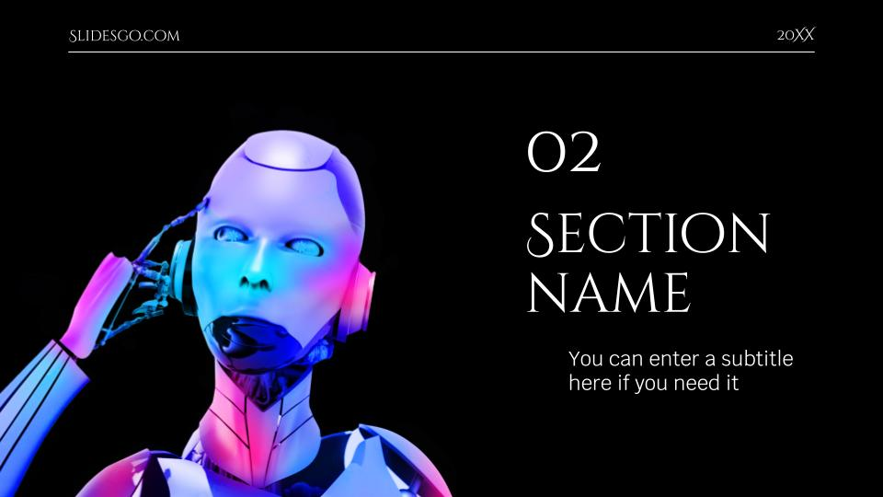
And our tableT app
You can replace the image on the screen with your own work. Just right-click on it and select “Replace image”

Slide 38
This is a map
Earth
Earth is the third planet from the Sun
Jupiter
Jupiter was named after a Roman god
Mercury
It’s the closest planet to the Sun and very small

Slide 39
A timeline always works well
Venus
Earth
Venus is the second planet from the Sun
Earth is the only one that harbors life of them all
Mercury
Mars
Mercury is the closest planet to the Sun
Despite being red, Mars is actually a cold planet
Jupiter
Saturn
Jupiter was named after the Roman god of the skies
Saturn is a gas giant and has several rings

Slide 40
You can use this diagram
Mercury
Mercury is the smallest planet of them all
Earth
Earth is the only one that harbors life of them all
Jupiter
Mars
Despite being red, Mars is actually a cold planet
Jupiter is a gas giant and also was named after the Roman god of the skies and lightning. It’s a big planet
Venus
Venus is the second planet from the Sun

Slide 41
You can use this timeline
Mars
It's full of iron oxide dust, which gives the planet its reddish cast
Venus
Venus has a beautiful name and is the second planet from the Sun
Jupiter
Jupiter was named after the Roman god of the skies and lightning
Earth
Earth is the third planet from the Sun and is where we all live
Mercury
Mercury is the closest planet to the Sun and the smallest one of them all

Slide 42
Tables represent your data
 | 01 | 02 | 03 | 04
 | Jupiter | Mars | Saturn | Venus
percentage | 20% | 70% | 10% | 25%
description | ⎯ Insert your description ⎯ Insert your description | ⎯ Insert your description ⎯ Insert your description | ⎯ Insert your description ⎯ Insert your description | ⎯ Insert your description ⎯ Insert your description

Slide 43
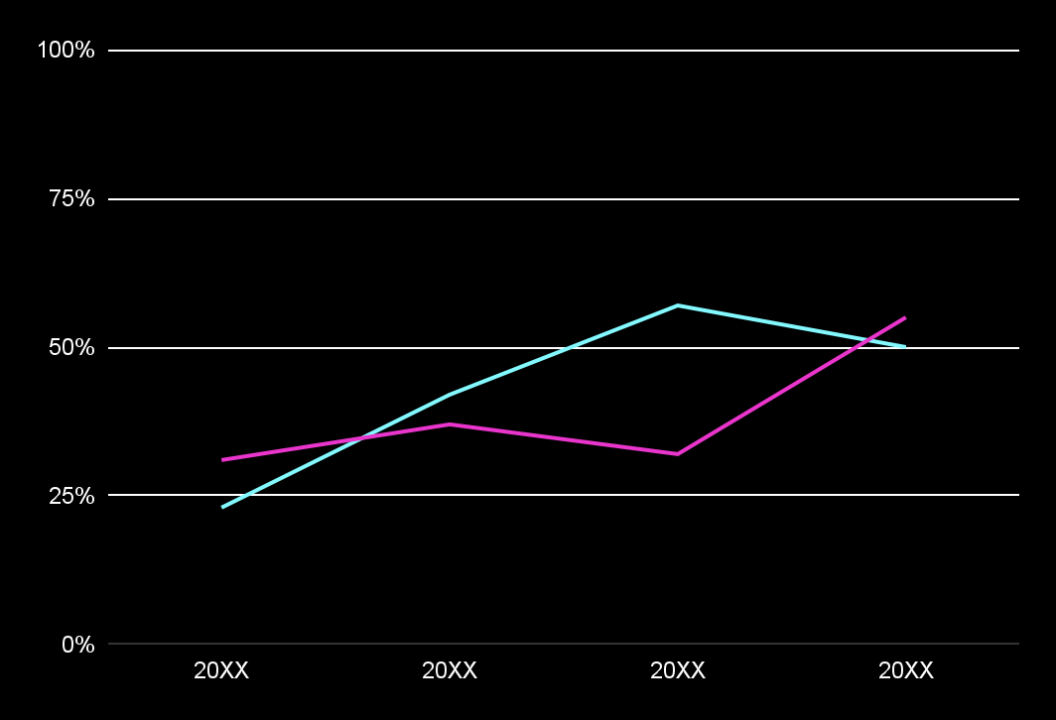
You can use this graph
Earth
Earth is the third planet from the Sun and is also where we all live
Jupiter
Jupiter is a gas giant and was named after the Roman god of the skies
Follow the link in the graph to modify its data and then paste the new one here. For more info, click here

Slide 44
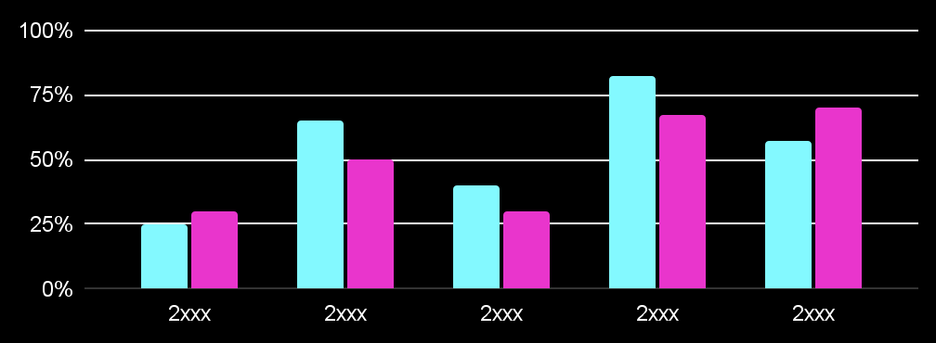
this is a KPI infographic
3,000,000
100,000
2,500,000
Jupiter is a big planet
Mars is a cold planet
Venus has a nice name
Earth
Earth is the only one that harbors life of them all
Mars
Despite being red, Mars is actually a cold planet
Follow the link in the graph to modify its data and then paste the new one here. For more info, click here

Slide 45



Our team
John Doe
Susan Bones
Timmy Jimmy
You can speak a bit about this person here
You can speak a bit about this person here
You can speak a bit about this person here

Slide 46

Nhóm 1
Thanks!
NT230.N21.ATCL
Do you have any questions?
your-email@freepik.com
+91 620 421 838 | yourwebsite.com
Please keep this slide for attribution

Slide 47
Icon pack

Slide 48
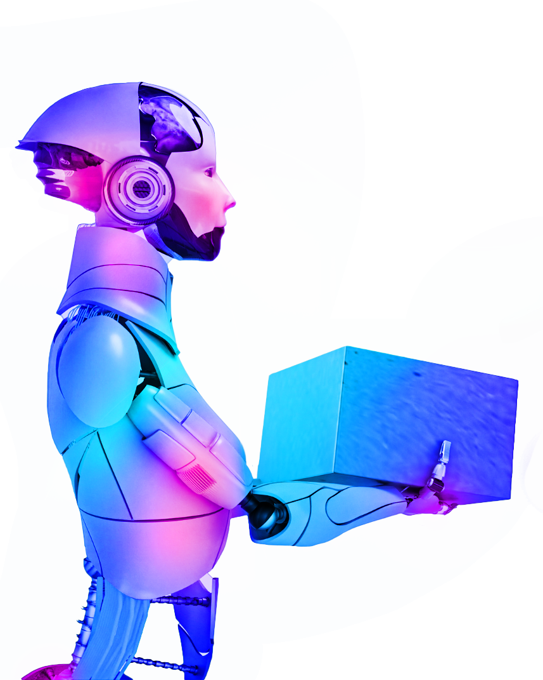
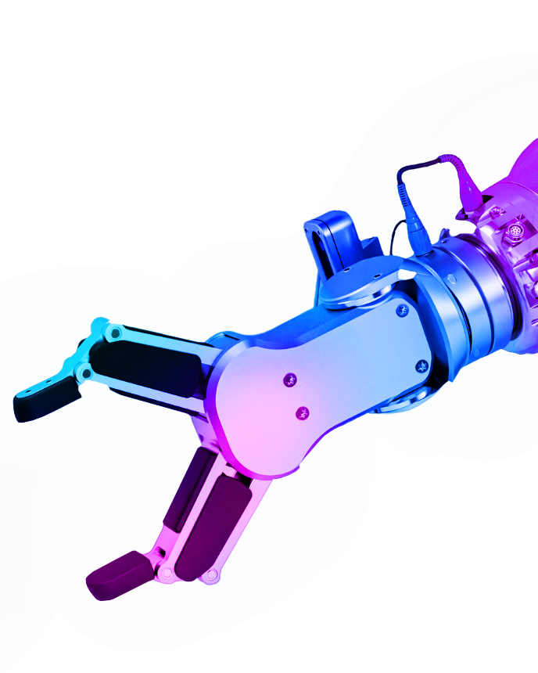
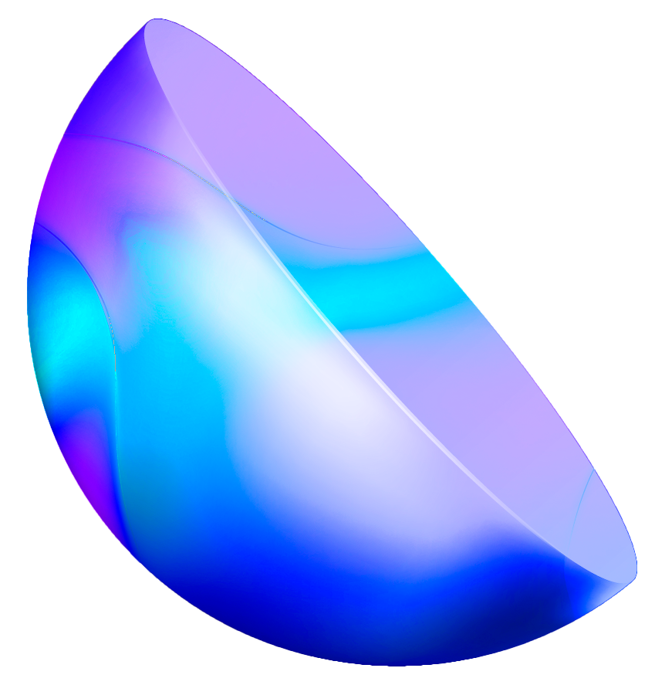
Alternative resources
Here’s an assortment of alternative resources whose style fits the one of this template
Photos
Antigravity geometric shapes with 3d effect
3d rendering of biorobots concept

Slide 49
Resources
Did you like the resources in this template? Get them for free at our other websites
Vectors
Antigravity geometric shapes with 3d effect
Northern cold colours lights background
Photos
3d rendering of biorobots concept I
3d rendering of biorobots concept II
3d rendering of biorobots concept III
Photos
3d rendering of biorobots concept IV
3d rendering of biorobots concept V
Astral wallpapers composition with galaxy
Astral wallpapers composition with asteroids
Icons
Icon pack: business | lineal

